Slide 2
oasis
= Onderwijs Administratie- en Studenten Informatie Systeem
oasis.ugent.be
inloggen met UGent login en wachtwoord
wat?
  attesten
  curriculum
  lesrooster
  examenrooster
  examenresultaten
  bijzonder statuut

Slide 3
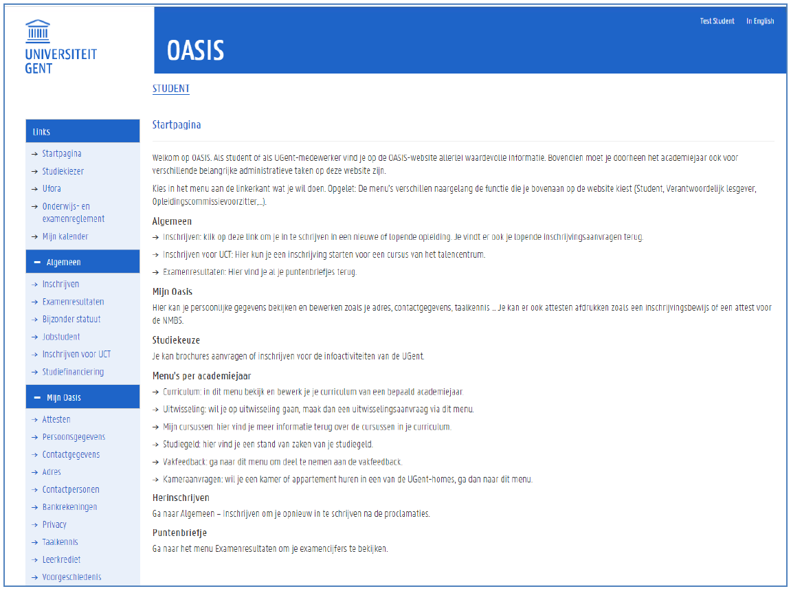

Slide 4
ufora
= digitale leeromgeving
ufora.ugent.be
inloggen met UGent login en wachtwoord
meldingen inschakelen!
wat?
  cursussites
  infosites
  non-oasissites < monitoraat
➔ Kennisclips + info mobiele app op Ufora — Studentenportaal — Universiteit Gent

Slide 5
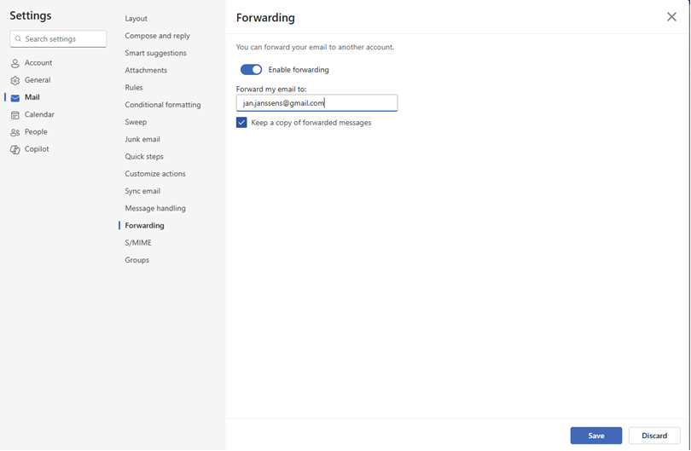
Ugent mailadres
= officiële communicatie van en met UGent
owa.ugent.be
inloggen met UGent login en wachtwoord
forward instellen:
  Surf naar https://outlook.office.com en log in met je UGent account
  Instellingen/settings (Tandwieltje rechtsboven de webpagina, naast je foto of initialen) < Mail < Forwarding

Slide 6
cursusmateriaal
= info in de eerste les!
cursusdienst studentenvereniging
online bestellen (vanaf 20 sept t.e.m. 25 okt)
https://www.vlaamsrechtsgenootschapgent.be/cursusdienst
inloggen met UGent mailadres
‘webshop’

Slide 7
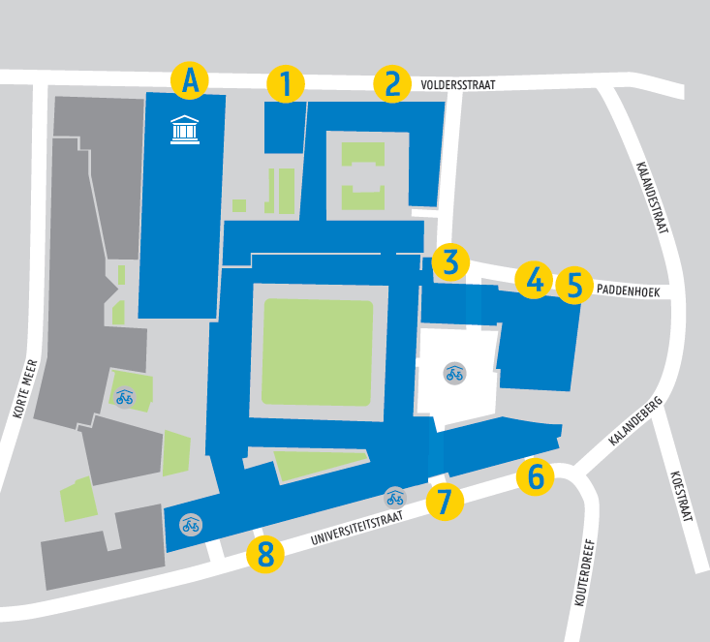
cursusmateriaal
bestelling afhalen (vanaf 21 sept t.e.m. 13 nov)
afhaalpunt = aud. D (Universiteitstraat 4, ingang 6)
betaling = enkel met fysieke kaart
openingsuren te vinden op:
  - Uforapagina VRG
  - website cursusdienst
  - FB-pagina + IG-pagina VRG
afhaalpunt

Slide 8
monitoraat
Studiebegeleiding
- workshops
- proefexamen
- individueel (afspraak)
Trajectbegeleiding
- advies na examenresultaten
- info over vakkenpakket, keuzevakken, bijzondere studeeromstandigheden,…
➔ eerste aanspreekpunt
Op de hoogte blijven?
Ufora ➔ Monitoraat Rechten

Slide 9

monitoraat
monitoraat.re@ugent.be
Ingang via Voldersstraat 3
Open op:
maandag-, woensdag- en vrijdagvoormiddag (9u – 12u)
dinsdag- en donderdagnamiddag (13.30u – 17u)
Ons volgen?
rc.ugent

Slide 10
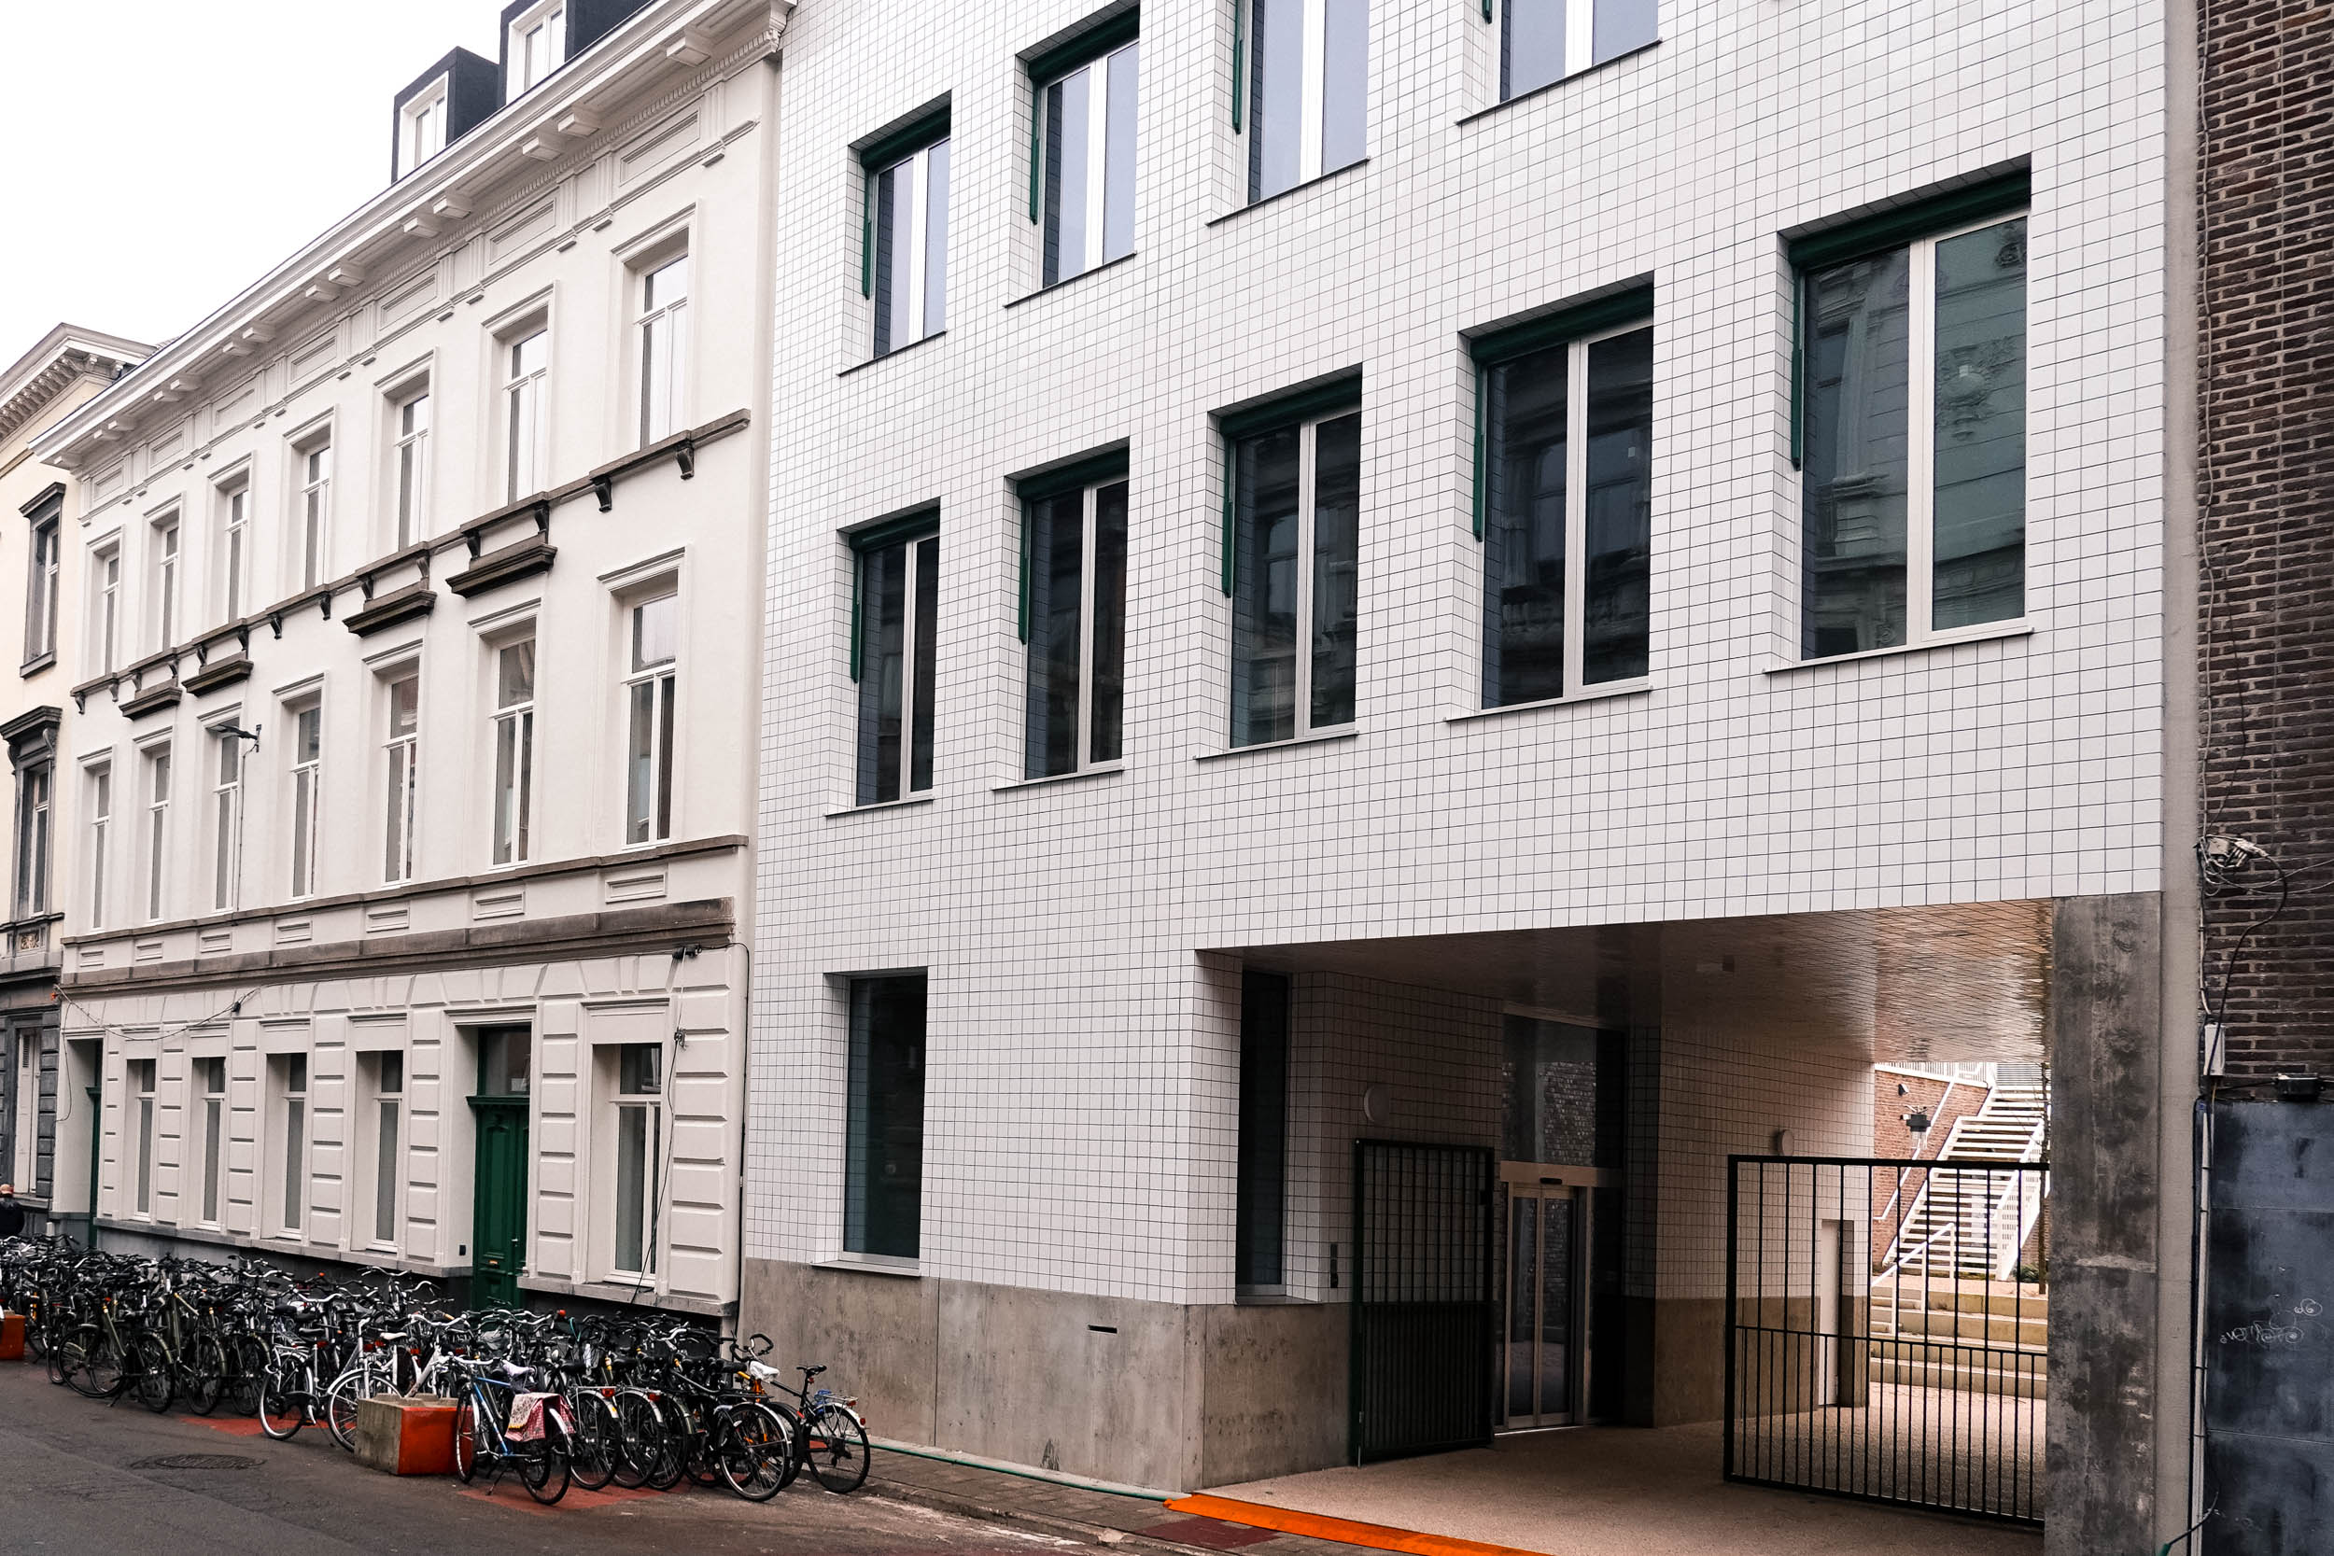
studentencentrum
Administratieve vragen (inschrijven, studiegeld)
Financiële ondersteuning (sociale dienst)
Psychosociale begeleiding (studentenpsychologen)
Begeleiding voor studenten met een functiebeperking (bijzonder statuut)
…
Sint-Pietersnieuwstraat 51, Gent
Studentencentrum — Studentenportaal — Universiteit Gent

Slide 11
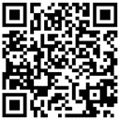
Help elkaar
Vragen stellen aan medestudenten?
Samenwerken?
Elkaar motiveren tijdens de examenperiode?
Info delen?
Leer nieuwe mensen kennen binnen jouw opleiding via de Discord server

Slide 12
Samenstelling Traject

Slide 13
Schakelprogramma
77 stp aan plichtvakken
+ 2 keuzevakken te kiezen uit:
    Bijzondere overeenkomsten (4 stp)
    Arbeidsrecht (5 stp)
    Economisch recht en intellectuele eigendomsrechten (7 stp)
    Fiscaal recht (6 stp)
    Mensenrechten (6 stp)
    Socialezekerheidsrecht (4 stp)

Slide 14
Je wenst in 3,5 jaar af te studeren als master in de rechten
Je neemt in het eerste jaar van jouw schakelprogramma ongeveer 54 stp op (mag ook minder zijn)
VOORBEELD:
2026-2027:
Je slaagt voor 54 stp in het SP
2027-2028:
Je neemt de resterende stp uit het SP op en vult aan met vakken uit de masteropleiding rechten tot +/- 60 stp
2028-2029:
Je neemt de resterende vakken uit master 1 op en vult aan met vakken uit master 2 (+/- 70 stp maar mag ook minder zijn)
2029-2030:
Je legt in december jouw masterproef neer (20 stp eventueel nog aangevuld met keuzevak(ken)) en studeert af in februari 2030

Slide 15
Je wenst in 3 jaar af te studeren als master in de rechten
Je moet in het eerste jaar van jouw schakelprogramma voor minstens 56/60 stp geslaagd zijn/vrijgesteld zijn!
VOORBEELD:
2026-2027:
Je slaagt voor minstens 56/60 stp in het SP
2027-2028:
Je neemt de overige 30 stp uit het SP op en neemt daarbij 30 à 40 stp op uit de masteropleiding rechten (en je slaagt voor dit volledige traject)
2028-2029:
Je mag de overige studiepunten uit de master opnemen (dus 80 à 90 studiepunten in dit geval)

Slide 16
Samenstellen curriculum
Hou rekening met:
  lesrooster​
  (voorlopig) examenrooster​
  lesopnames (raadpleeg de studiefiches via de studiekiezer)​
  geen strikte volgtijdelijkheid maar start met ba1 vakken (algemene rechtsleer, strafrecht, verbintenissenrecht en staatsrecht)

Slide 17
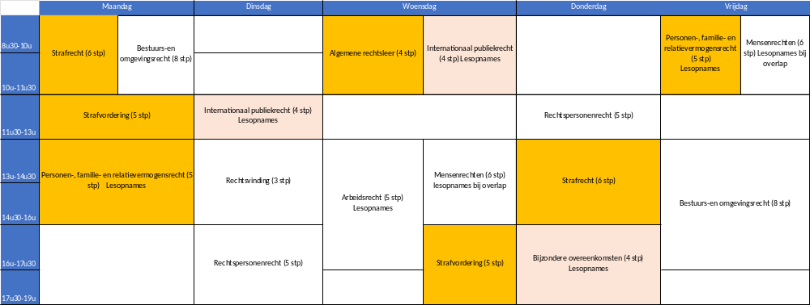
Lesrooster 1ste semester

Slide 18
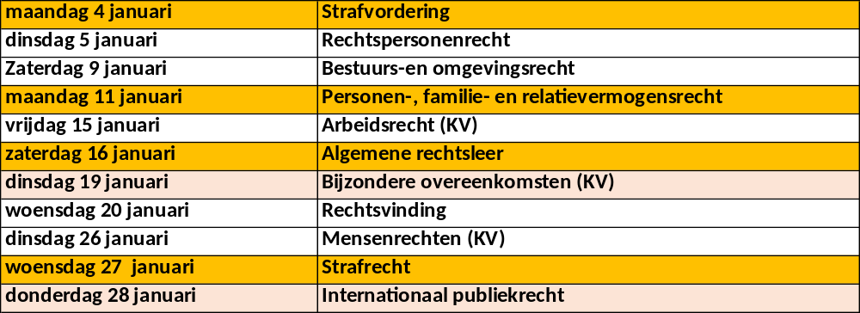
Examenrooster 1ste semester
4 à 5 vakken (20 stp-24 stp)
  Strafvordering​
  Personen-, familie- enrelatievermogensrecht​
  Algemene rechtsleer​
  Strafrecht​
  Bijzondere overeenkomsten of Internationaal publiekrecht

Slide 19
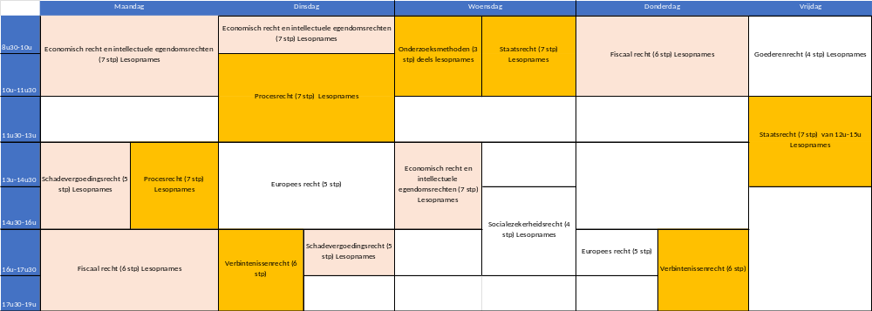
Lesrooster 2de semester

Slide 20
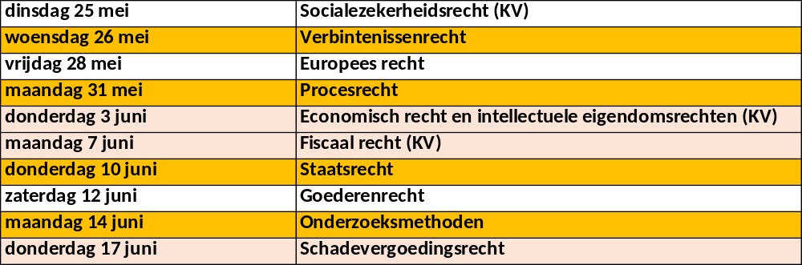
Examenrooster 2de semester
4 à 5 vakken (23 stp - 30 stp)
  Verbintenissenrecht
  Procesrecht
  Staatsrecht
  Onderzoeksmethoden
  Economisch recht of fiscaal recht of schadevergoedingsrecht

Slide 21
Administratie
Vastleggen curriculum via OASIS
  deadline: 2 oktober
  maar aanpassingen mogelijkheid tot:
      14/11 eerste semestervakken
      28/2 tweede semestervakken
  Instructiefilmpje via deze link:
  Contact fsa.re@ugent.be

Slide 22
vrijstelLingen
Enkel mogelijk op basis van verworven credits binnen een academische bacheloropleiding rechten
Aanvragen via Oasis: https://www.ugent.be/re/nl/voor-studenten/studietraject/vrijstelling.htm
Nog vragen hierover? mail naar monitoraat.re@ugent.be

